Slide 1
Esercitazione photoshop
Bicchi Alessandra
a.a. 2018/2019

Slide 2
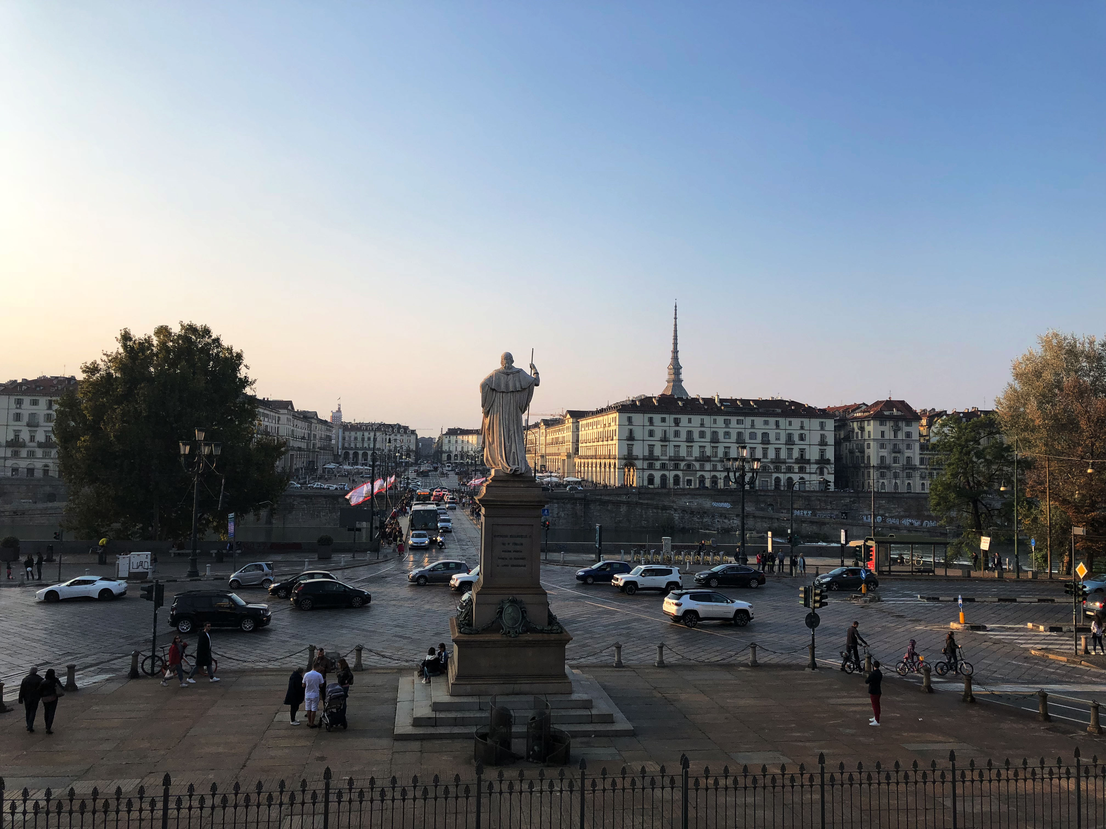
Utilizzo strumento curve e luminosità/contrasto (foto prima e dopo)

Slide 3
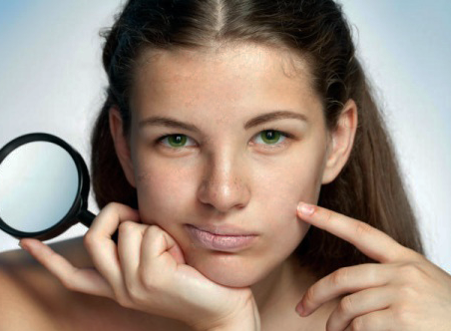
Foto ritratto: correzione imperfezioni, miglioramento della luce e cambio colore degli occhi (foto prima e dopo)

